Slide 1
从“贞观之治”到“开元盛世”
——探寻“盛世密码”

Slide 2
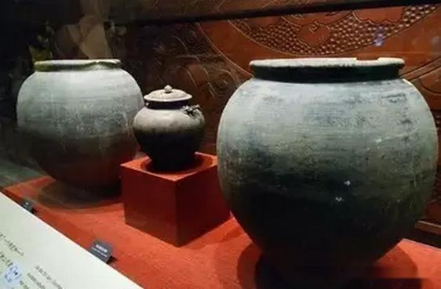

Slide 3
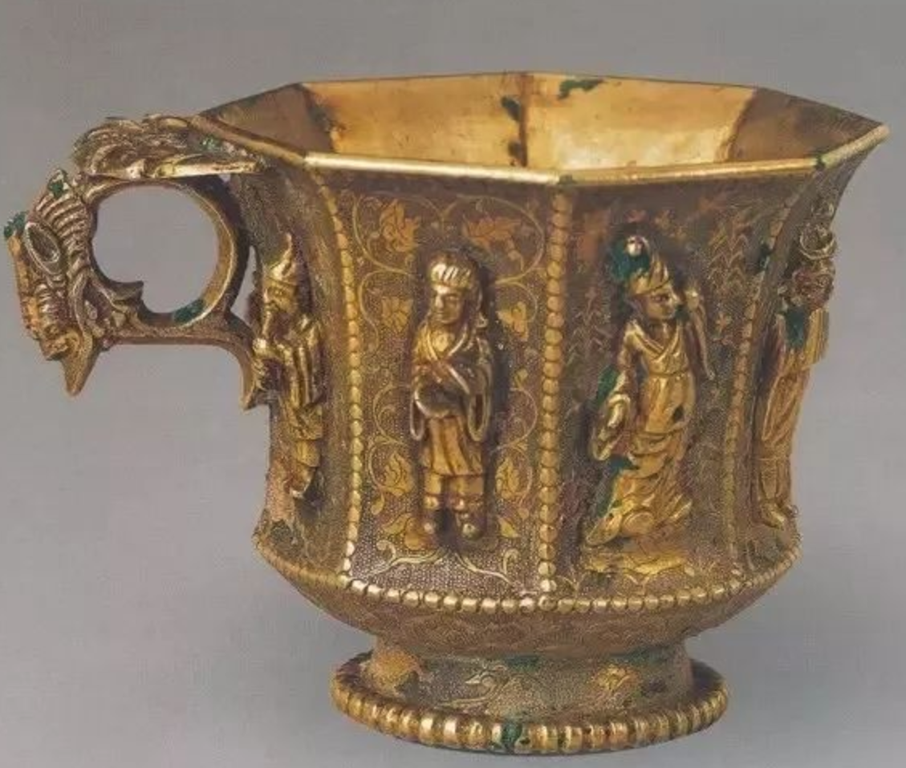
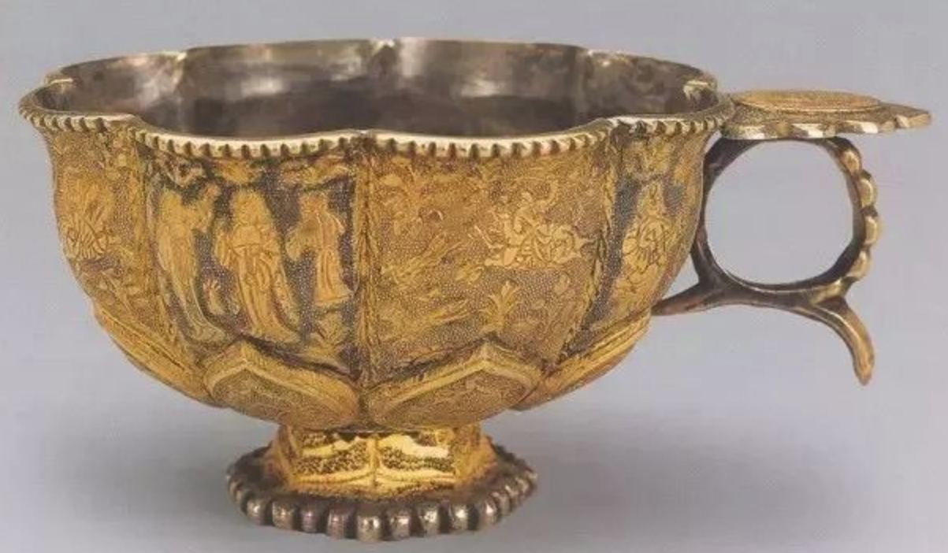
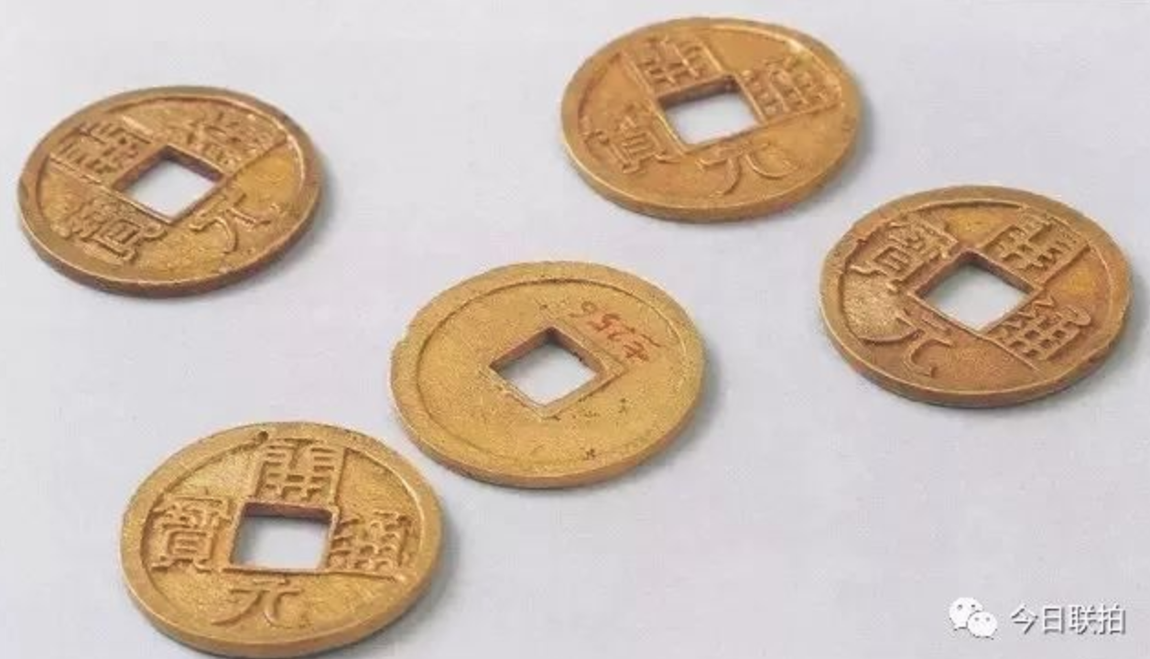
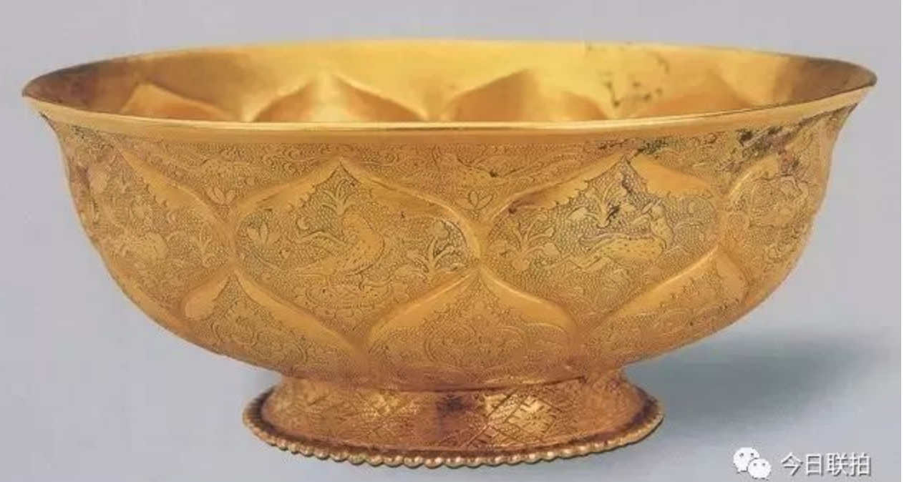
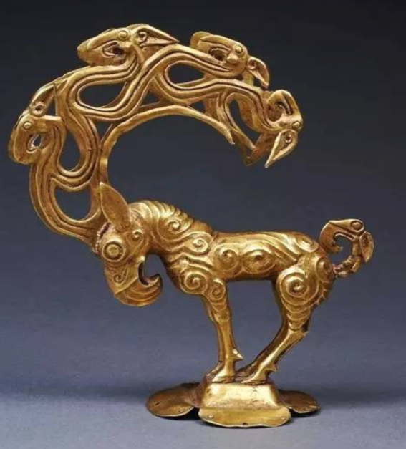
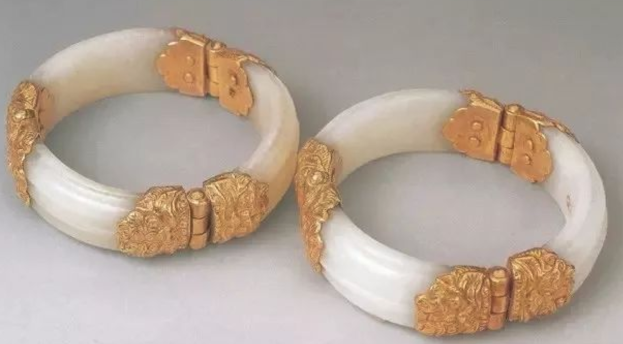
赤金走龙
鎏金伎乐纹八棱杯
何家村遗宝
开元通宝金币
鎏金仕女狩猎纹八瓣银杯
镶金白玉臂环
金怪兽
鸳鸯莲瓣纹金碗

Slide 4
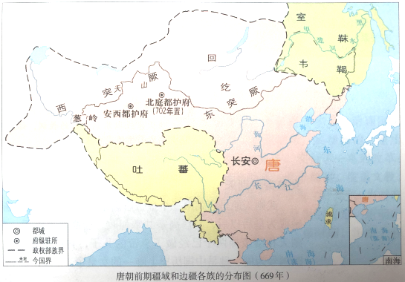
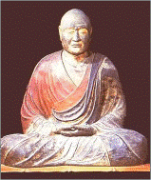
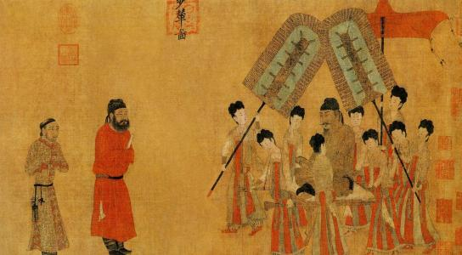
《从“贞观之治”到“开元盛世”》
一、大唐盛世之繁荣景象
唐初（618—626年）户籍数量约200万，到天宝十三年（735年）户籍数增加到约906万，人口约5288万人。
——刘叔鹤《唐朝的检括户口与人口统计》
到了开元盛世，唐朝经济更是发展到新的高峰，以致“左右藏库，财务山积，不可胜较”，经济实力超过周边任何国家，成为当时世界上最强大的国家，同时也超过以往的任何一个朝代。
——王仁裕《开元天宝遗事十种》
《唐朝前期疆域与边疆各族的分布图》（669年）
《步辇图》阎立本
鉴真塑像

Slide 5
《从“贞观之治”到“开元盛世”》
盛唐的繁荣昌盛从根本上说，无疑是各族劳动人民用血和汗谱写成的，但也和初唐的唐太宗、武则天两代的文治武功，特别是以唐玄宗为首的统治集团，调整封建国家机器，发挥了较高效能有很大关系。
——徐州师范大学刘希为教授《盛唐行政机构效能初探》
1.各族劳动人民的辛勤劳作；
2.唐太宗、武则天、唐玄宗三位君主的励精图治。

Slide 6
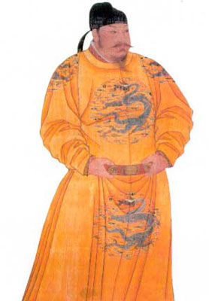
《从“贞观之治”到“开元盛世”》
二、大唐盛世之成因探究
唐太宗李世民（598年－649年），唐高祖李渊嫡次子。唐朝第二位皇帝（626~649年在位），杰出的政治家、军事家、诗人。少年从军，足智多谋，善于用兵，在唐朝的建立与统一过程中立下赫赫战功，册封为秦王。
武德九年（626年7月2日），发动“玄武门之变”，杀死太子李建成和齐王李元吉，册立为太子。唐高祖李渊退位后，正式即位，年号贞观。

Slide 7
《从“贞观之治”到“开元盛世”》
二、大唐盛世之成因探究
勤于政事
虚心纳谏
贞
观
之
治
政治清明
任用贤能
经济繁荣
重视农业
减轻劳役
国力增强
完善三省六部制
文教昌盛
唐太宗
增加科举考试科目

Slide 8
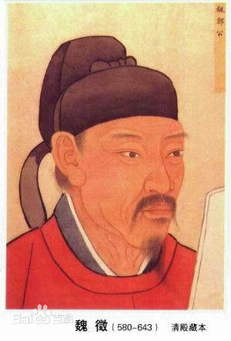
《从“贞观之治”到“开元盛世”》
“人用铜作镜， 可以正衣冠，用史作镜，可以见兴亡，用人作镜，可以知得失。魏征死去，我失去一面镜子了。”
“魏征……初为太子洗马，太宗即位，拜谏议大夫、秘书监，寻晋检校侍中，封郑国公。以疾辞职，拜特进，仍知门下省事。征性谅直，知无不言。”
——《新唐书·魏征传》
魏征（580-643）清殿藏本

Slide 9
《从“贞观之治”到“开元盛世”》
皇帝
门下省
尚书省
中书省
在唐朝三省六部制中，三省的最高长官都是宰相。三省分工明确，互相配合，共同执行皇帝的旨意；同时彼此又能相互制约，防止少数人专权独断；更为难得的是，由于门下省具有封驳权，甚至出现了一定程度上君相制约的政治局面。
这种集体议政、集体负责的议政形式，便于集体智慧的发挥，极大地提高了行政效率和国家决策的准确性，使唐朝国家机构运转自如，这正是唐代兴盛发展的一个重要条件。
起草政令
审核（封驳）
执行政令
工
部
刑
部
兵
部
礼
部
户
部
吏
部

Slide 10
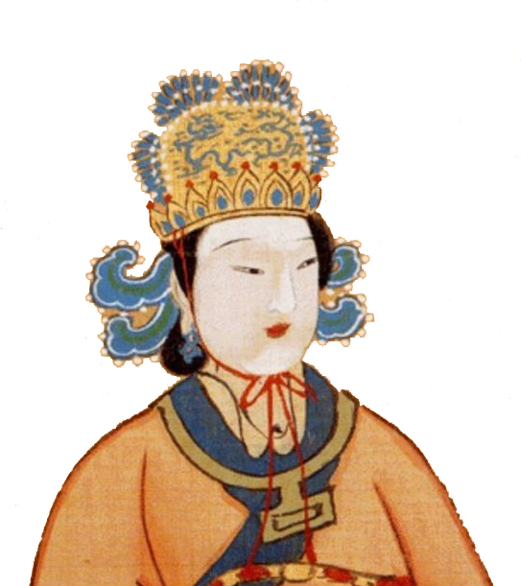
《从“贞观之治”到“开元盛世”》
二、大唐盛世之成因探究
武则天（690年－705年在位），中国历史上唯一的女皇帝。她多谋善断，原是唐高宗时的昭仪（妃子），后成为皇后。由于唐高宗体弱多病，武则天一度与高宗共同执掌朝政。高宗去世后，她相继废掉了两个已经做了皇帝的儿子，自立为皇帝，改国号为“周”。
公元705年，执政21年的女皇帝武则天病逝。她遗命“立碑不刻字”， 她的墓碑上没有一个字，俗称“无字碑”。

Slide 11
《从“贞观之治”到“开元盛世”》
二、大唐盛世之成因探究
重视发展生产，减轻人民负担
发展科举制，创立殿试制度
整顿吏治，打击敌对官僚
不拘一格，选拔人才
武则天
“政启开元，治宏贞观”

Slide 12
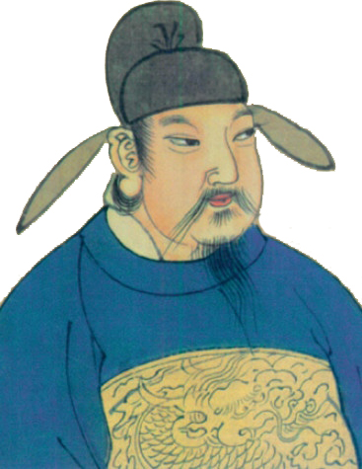
《从“贞观之治”到“开元盛世”》
二、大唐盛世之成因探究
唐玄宗李隆基（685年—762年），又称唐明皇，是唐高宗与武则天的孙子，生性英明果断、而又多才多艺。玄宗统治前期，励精图治，重任贤能，裁减冗官；注重发展经济，改革税制；重视发展文教。
唐玄宗统治前期，年号“开元”，当时政治稳定，经济繁荣，国库充盈，民众生活安定，国力达到前所未有的强大，唐朝进入鼎盛时期，史称“开元盛世”。

Slide 13
《从“贞观之治”到“开元盛世”》
二、大唐盛世之成因探究
唐太宗
武则天
唐玄宗

Slide 14
《从“贞观之治”到“开元盛世”》
三、大唐盛世之若有所思
问题1：唐太宗、武则天、唐玄宗三位君主在个人素养和统治
措施上有何相似之处呢？
1.他们都具有杰出的政治家的素养，如以民为本、励精图治、锐意改革等；
2.他们都重视农业，发展经济，减轻人民负担；
3.他们能够任用贤能、善于纳谏；
4.他们重视制度改革，整顿吏治等。

Slide 15
《从“贞观之治”到“开元盛世”》
三、大唐盛世之若有所思
问题2：你认为大唐盛世的产生“密码”有哪些？你获得了怎样的启示呢？
国家的统一，社会的稳定；
人民群众的辛勤劳作；
统治者杰出的个人政治素养和执政能力；
保持正确统治政策的延续性；
和睦的民族关系；
开放的对外政策；
优秀人才的选拔和任用……

Slide 16
《从“贞观之治”到“开元盛世”》
三、大唐盛世之若有所思
盛世“密码 ”的启示：
历史盛世的辉煌不仅仅是荣耀，它更深远的意义是能给现代社会无限的思考和启示。
一个民族和国家可以为自己繁荣的历史骄傲，但不可以陶醉于以往耀眼的光环中夜郎自大，固步自封。纵使是处在太平盛世，也要始终持有危机感和忧患意识。
在社会主义现代化建设的今天，我们更应该以史为镜，顺应时代发展的潮流，勇于改革，不断调整治国方略，充分发挥社会主义制度的优越性，为建设社会主义现代化国家和实现中华民族伟大的复兴梦而努力奋斗！

Slide 17
说课环节

Slide 18
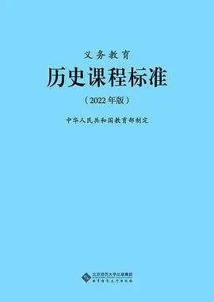
课程标准
了解“贞观之治”与“开元盛世”，知道唐朝兴盛的原因。

Slide 19
教材解析
唐朝是我国封建社会的繁荣时期。本课教材主要包含唐朝的建立与“贞观之治”、女皇帝武则天、“开元盛世”三个部分内容。三部分内容以时间为序，围绕唐朝走向盛世的过程展开。唐朝前期的治国方针和措施，特别是李世民、武则天的统治措施为开元盛世的到来奠定了基础。唐玄宗前期励精图治，实行一系列改革，最终使唐朝进入鼎盛时期。
本课上承隋朝文明，下启盛唐新气象，为唐朝的经济和文化繁荣的奠定了政治基础。通过本课的学习，学生不仅可以了解唐朝的盛世局面，增强民族自豪感，而且可以通过探析唐朝兴盛的原因，获得对今天的社会治理和国家发展有益的启示。

Slide 20
教学目标
1.知道唐太宗和“贞观之治”、女皇武则天、唐玄宗的主要治国措施及“开元盛世”，并能对唐朝盛世形成的原因作出合理解释。
2.利用表格归纳唐太宗、武则天、唐玄宗治国的具体措施，比较三者的相似之处。
3.在分析唐朝盛世局面形成的过程中，体会杰出君主和正确的统治政策对盛世局面的形成产生重要作用。

Slide 21
重点难点
教学重点：“贞观之治”与“开元盛世”
教学难点：唐朝兴盛的原因

Slide 22
设计思路
唐朝盛世局面到来是历史发展诸多因素共同作用的结果，其中关键之处有两点：一为魏晋以来历史发展之大势，即打破重组中孕育着统一盛世的因素，使唐朝盛世到来已具有其必然性；二是以李世民、武则天和李隆基为代表的唐统治者主观努力又使这种必然以最快的速度得以实现。
基于课程标准要求和教材内容的分析，我将本节课的主旨确定为探究唐朝的盛世密码，通过教学的层层推进，学生不仅能获得教材文本中的基础知识，而且学会从复杂的历史元素中探寻因果逻辑、进行历史解释，从而培养历史核心素养。

Slide 23
【设计意图】
通过对教材的重新整合，学生从感性上了解唐朝前期繁荣的景象，到理性分析大唐盛世局面成因，再到得出对中国古代政治文明的辩证的、理性的认知，教学层层推进，有效突破重难点。
一、大唐盛世之繁荣景象
二、大唐盛世之成因探究
三、大唐盛世之若有所思

Slide 24
导入设计
【设计意图】通过“何家村遗宝”中精美绝伦的金银器让学生从一个侧面直观感受到唐朝社会的繁盛程度，同时也可以增加课堂教学的故事性，激发学生探究唐朝盛世局面形成原因的兴趣。

Slide 25
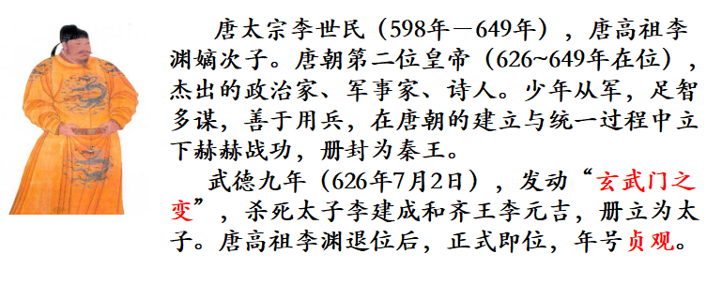
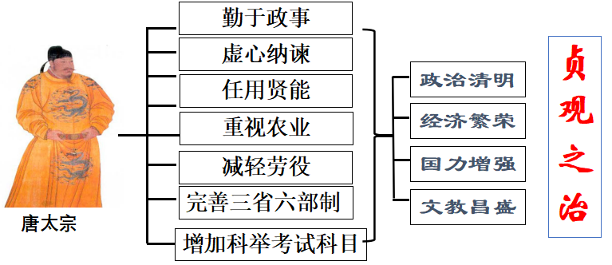
重点突出
“贞观之治”
【设计意图】
第一步：
简介唐太宗，讲述玄武门之变，使学生了解历史背景，明确时空观念。
第二步：
设问“唐太宗李世民统治期间采取了哪些治国措施？”，引导学生自主阅读教材，概括、归纳、分析教材，从而夯实基础知识，提高获取有效信息的能力。
第三步：
明确“贞观之治”的含义，培养学生历史解释的素养。

Slide 26
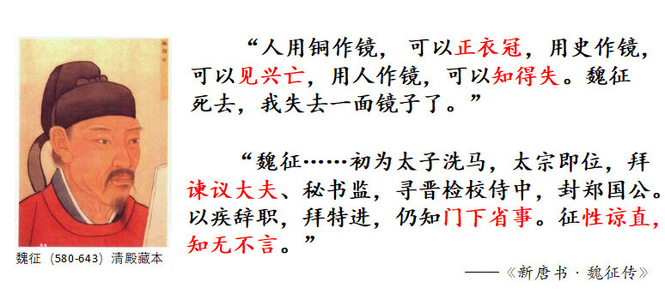
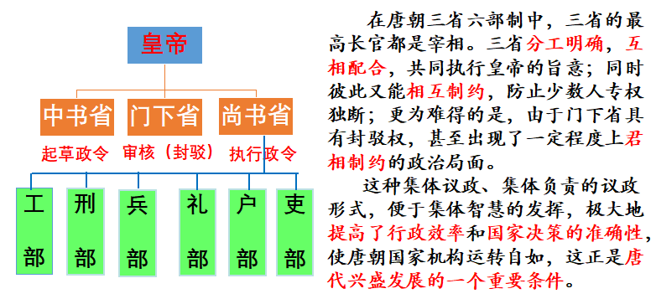
重点突出
“贞观之治”
【设计意图】
第四步：
通过谏臣魏征的事例设问为何总是魏征向唐太宗谏言？从而引出三省六部制的知识点，让学生了解完善的政治制度也是唐朝盛世局面出现的一个重要因素。

Slide 27
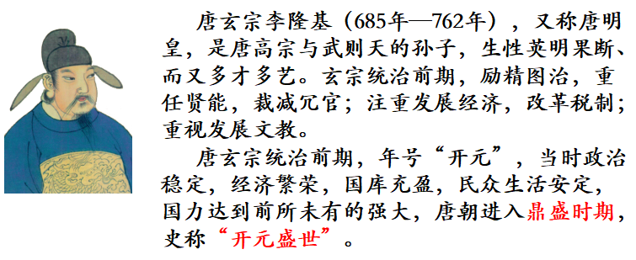
重点突出
“开元盛世”
【设计意图】
第五步：
通过阅读和归纳教材，让学生了解唐玄宗时期的统治措施，理解唐玄宗的统治使唐朝达到鼎盛。

Slide 28
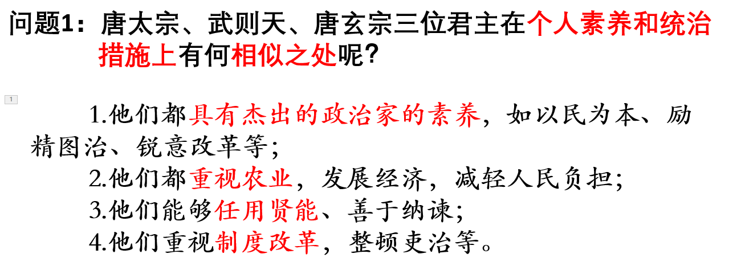
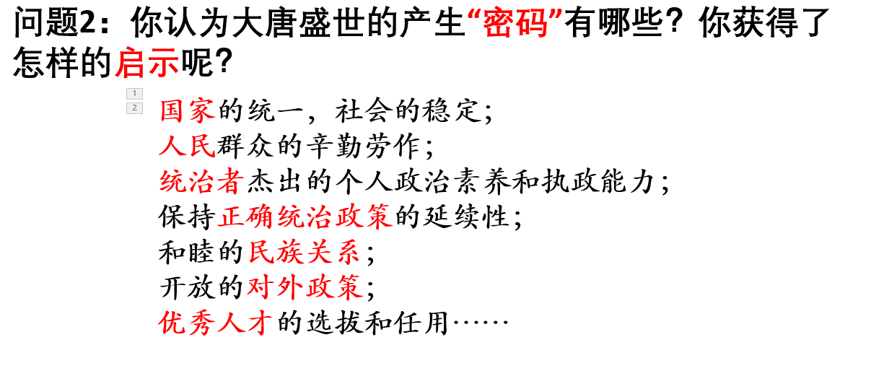
难点突破
唐朝兴盛的原因
【设计意图】
1.化难为易，通过不断追问，既提升学生归纳、概括的能力，夯实基础知识，又让学生理解了唐朝盛世局面的形成是历史发展诸多因素共同作用的结果。
2.立足素养，通过开放性问题的设置，激发学生探究问题的积极性，教师引导学生多角度思考，师生共同得出结论，体现以学生为主体的教学理念，培养学生唯物史观和时空观念的核心素养。

Slide 29
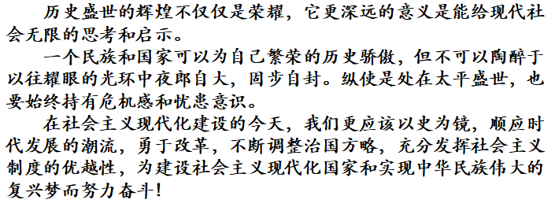
立意升华
【设计意图】
以古鉴今，唤醒历史情感，升华历史认识。
1.明确立意，总结本课内容；
2.勉励学生为建设社会主义现代化国家和实现中华民族伟大的复兴梦而努力奋斗，增强民族自豪感和提升社会责任感，实现历史学科的育人价值和学生家国情怀的素养提升。

Slide 30
感谢倾听

